Slide 1
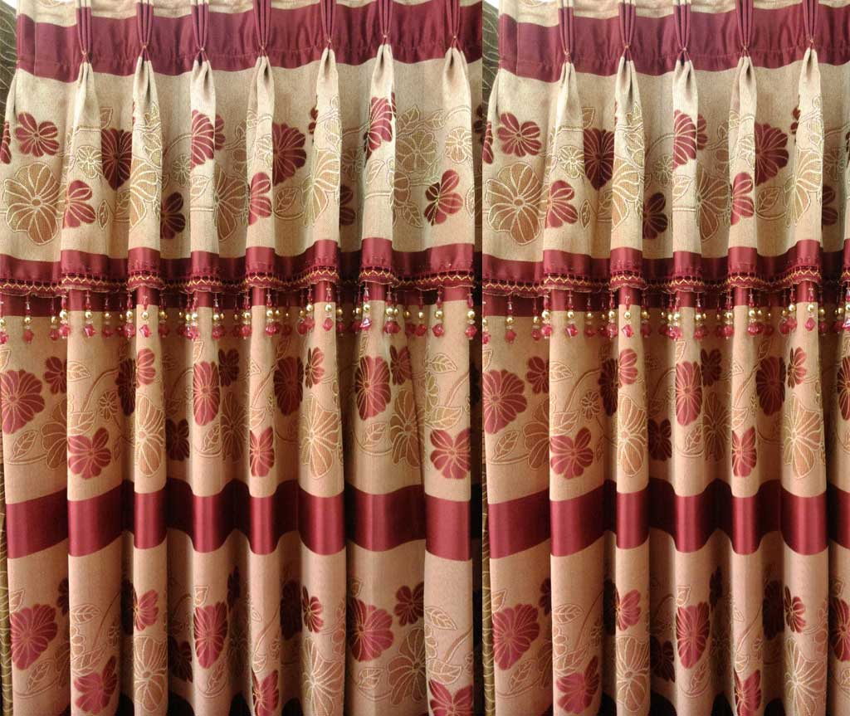
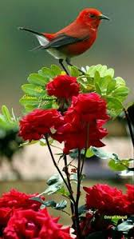
Nilphamari Online School
আজকের মাল্টিমিডিয়া ক্লাসে সবাইকে
স্বাগত

Slide 2
পরিচিতি
পাঠের বিষয়ঃ বাংলা (কবিতা)
শ্রেণীঃ ষষ্ঠ শ্রেণি
সময়ঃ ৩০ মিনিট
তারিখঃ ১৪/১0/2020 খ্রিঃ
মোছাঃ মারুফা বেগম
প্রধান শিক্ষক
খগা বড়বাড়ী বালিকা দ্বিমুখী উচ্চ বিদ্যালয়
ডিমলা, নীলফামারী।
ইমেইলঃmarufabegumliza@mail.com

Slide 3
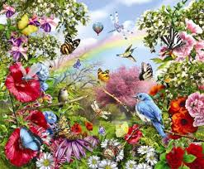
ছবিতে কী দেখতে পাচ্ছি?

Slide 4
আজকের পাঠ.....

Slide 5
শিখনফল
এই পাঠ শেষে শিক্ষার্থীরা...
১.
কবি পরিচিতি বলতে পারবে;
২.
কবিতাটি শুদ্ধ উচ্চারণে আবৃত্তি করতে পারবে;
৩.
নতুন শব্দগুলো দিয়ে অর্থসহ বাক্য লিখতে পারবে;
৪.
পাখির কাছে ফুলের কাছে কবিতায় পল্লী প্রকৃতির যে চিত্র ফুট ওঠেছে তা বর্ণনা করতে পারবে ।

Slide 6
পুরস্কারঃবাংলা একাডেমি পুরস্কার,একুশে পদক।
জন্মঃ১৯৩৬সালে, ব্রাহ্মণবাড়িয়া জেলার মোড়াইল গ্রামে।
সম্পাদিত পত্রিকাঃগণকণ্ঠ,
কর্ণফুলী
পেশাঃ সাংবাদিকতা ও চাকরি
উল্লেখযোগ্য রচনাঃলোক-লোকান্তর,কালের কলস,সোনালী কাবিন,মায়াবী পর্দা দুলে উঠো,মিথ্যেবাদী রাখাল,একচক্ষু হরিণ
আল মাহমুদ

Slide 7
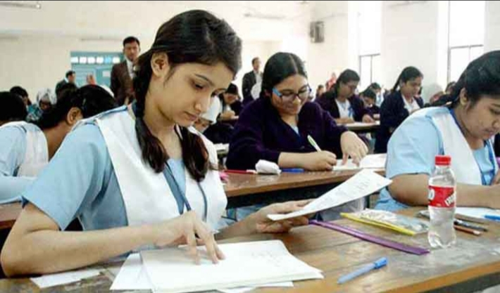
একক কাজ
আল মাহমুদ কোন জেলায় জন্ম গ্রহণ করেন?
ব্রাহ্মণবাড়িয়া
আল মাহমুদ কী কী পুরস্কার পেয়েছেন?
বাংলা একাডেমি পুরস্কার,একুশে পদক

Slide 8
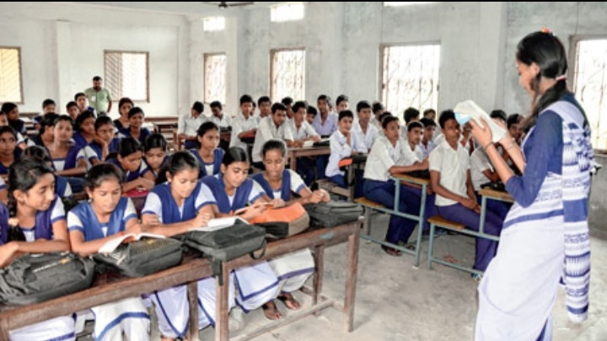
আদর্শ পাঠ

Slide 9
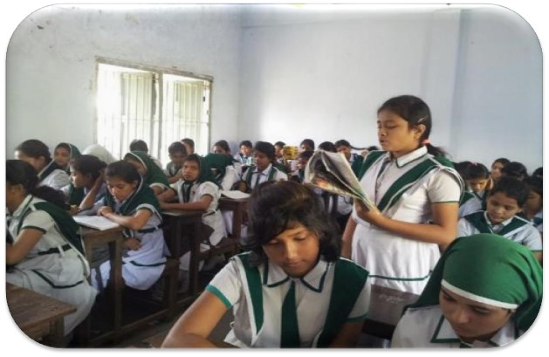
সরব পাঠ

Slide 10
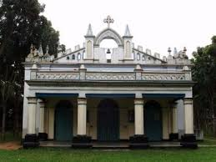
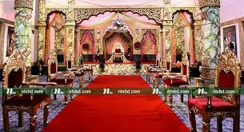
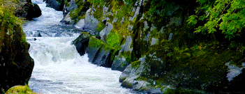
নতুন নতুন শব্দের অর্থ জেনে নেই
শব্দ
চিত্র
অর্থ
মিনার
gmwR‡`i DuPz ¯Í¤^
গির্জা
খ্রিস্টান্দের উপাসনালয়
দরবার
রাজসভা
কলকলিয়ে
কলকল ধ্বনি করে

Slide 11
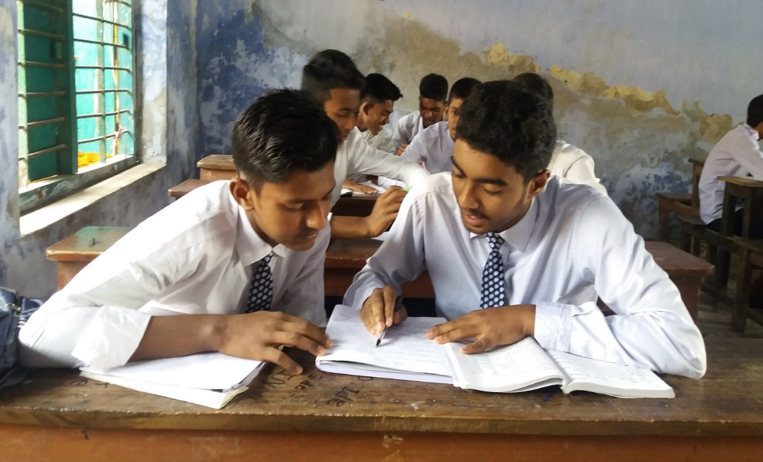
জোড়ায় কাজ
গির্জা, দরবার শব্দ গুলো দিয়ে অর্থসহ ২টি করে বাক্য লিখ।

Slide 12
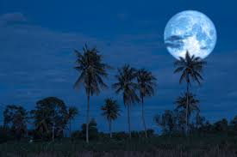
পাঠ বিশ্লেষণ
নারকেলের ঐ লম্বা মাথায় হঠাৎ দেখি কাল
ডাবের মতো চাঁদ উঠেছে ঠান্ডা ও গোলগাল।

Slide 13
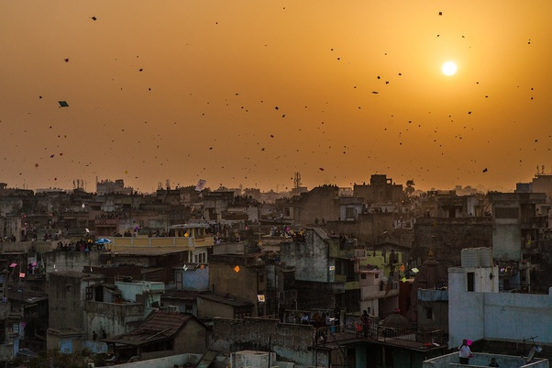
পাঠ বিশ্লেষণ
ছিটকিনিটা আস্তে খুলে পেরিয়ে গেলাম ঘর
ঝিমধরা এই মস্ত শহর কাঁপছিল থরথর।

Slide 14
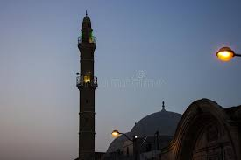
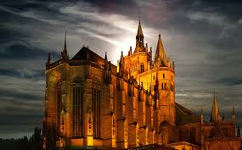
পাঠ বিশ্লেষণ
মিনারটাকে দেখছি যেন দাঁড়িয়ে আছেন কেউ,
পাথরঘাটার গীর্জাটা কি লাল পাথরের ঢেউ?

Slide 15
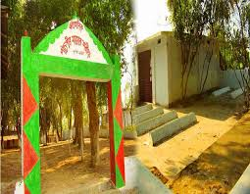
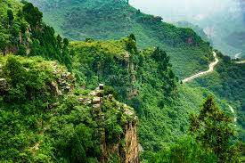
পাঠ বিশ্লেষণ
দরগাতলা পার হয়ে যেই মোর নিয়েছি বাঁয়
কোত্থেকে এক উটকো পাহাড় ডাক দিলো আয় আয়।

Slide 16
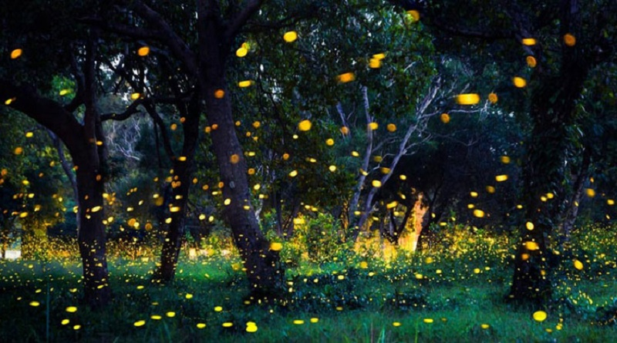
পাঠ বিশ্লেষণ
পাহাড়টাকে হাত বুলিয়ে লালদিঘির ঐ পাড়
এগিয়ে দেখি জোনাকিদের বসেছে দরবার।

Slide 17
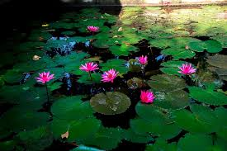
পাঠ বিশ্লেষণ
আমায় দেখে কলকলিয়ে দিঘির কালো জল
বললো, এস আমরা সবাই না-ঘুমানোর দল--

Slide 18
পকেট থেকে খোল তোমার পদ্য লেখার ভাঁজ
রক্তজবার ঝোঁপের কাছে কাব্য হবে আজ।

Slide 19
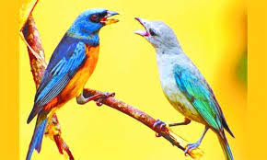
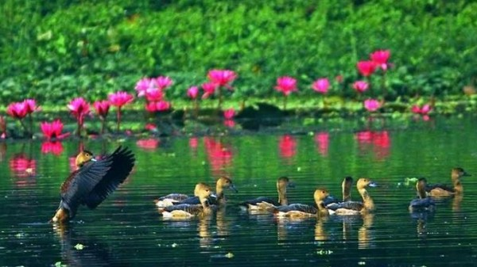
পাঠ বিশ্লেষণ
দিঘির কথায় উঠল হেসে ফুল পাখিরা সব
কাব্য হবে,কাব্য হবে- জুড়লো কলরব।

Slide 20
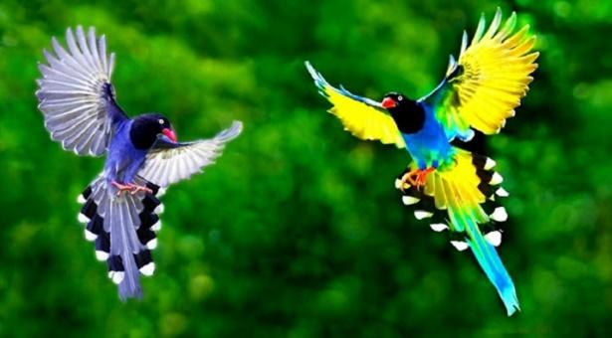
পাঠ বিশ্লেষণ
কী আর করি পকেট থেকে খুলে ছড়ার বই
পাখির কাছে, ফুলের কছে মনের কাছে মনের কথা কই।

Slide 21
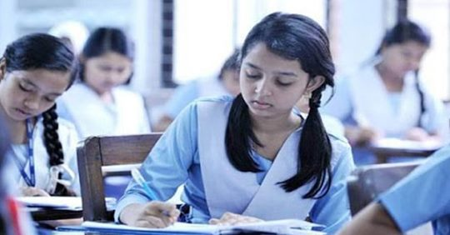
মূল্যায়ন
১। কিসের মতো চাঁদ ওঠেছে ?
২। কার দরবার বসেছে ?
৩। কারা কলরব জুড়ে দিয়েছিল ?

Slide 22
মূলভাব
: কবি আল মাহমুদের দৃষ্টিতে প্রকৃতির সঙ্গে মানুষের সম্পর্ক গভীর । প্রকৃতি যেন মানুষের পরম আত্মীয়, সখা । তাই আকাশের চাঁদ, পাহাড়, দিঘি, জোনাকি পোকা, নারিকেল গাছ, রক্ত জবার ঝোপ, ফুল-পাখি প্রকৃতির ইত্যাদি বিবিধ উপকরণ মানুষের মনে যেমন সৌন্দর্যের সৃষ্টি করে, তেমনি আনন্দেরও সঞ্চার করে । এই হৃদয়াবেগ তাঁর লেখনীতে ফুটে ওঠে ।

Slide 23
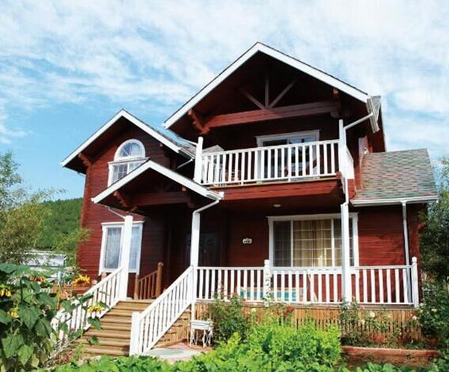
বাড়ির কাজ
পাখির কাছে ফুলের কাছে কবিতায় পল্লী প্রকৃতির যে চিত্র ফুটেঠে তা তুলে ধর।

Slide 24
ধন্যবাদ

